Slide 1

Признаки параллелограмма.

Slide 2
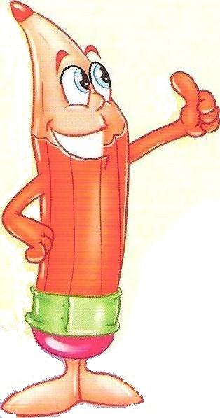
Устная работа
Какая фигура называется параллелограммом?
Сформулируйте свойства параллелограмма.

Slide 3

Задача.
А В
?
40⁰
С D
?
?

Slide 4
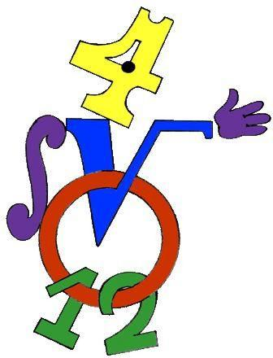
Задача.
А В
8 см
? см
Р = 28
С D

Slide 5
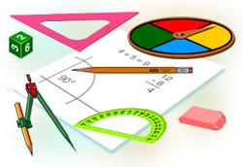
Задача.
∠1 = ∠3, ∠2 = ∠4
Докажите, что
КМРО – параллелограмм.
К
1
2
О
М
4
3
Р

Slide 6
Признаки параллелограмма.
Если АВ = СД и АВ II СД, то АВСД – параллелограмм.
Если АВ = СД и ВС = АД, то АВСД – параллелограмм.
Если АС ∩ ВД = О и ВО = ОД, АО = ОС, то АВСД – параллелограмм.
А
В
Д
С
А
В
Д
С
А
В
О
Д
С

Slide 7

Решение задач.
В треугольнике АВС медиана АМ продолжена за точку М до точки Д на расстояние, равное АМ, так, что, АМ = МД.
Докажите, что АВСД – параллелограмм.

